Slide 1
Лекция 3
Оформление диссертации
С.М. Пестов
E-mail: pestov@mirea.ru

Slide 2
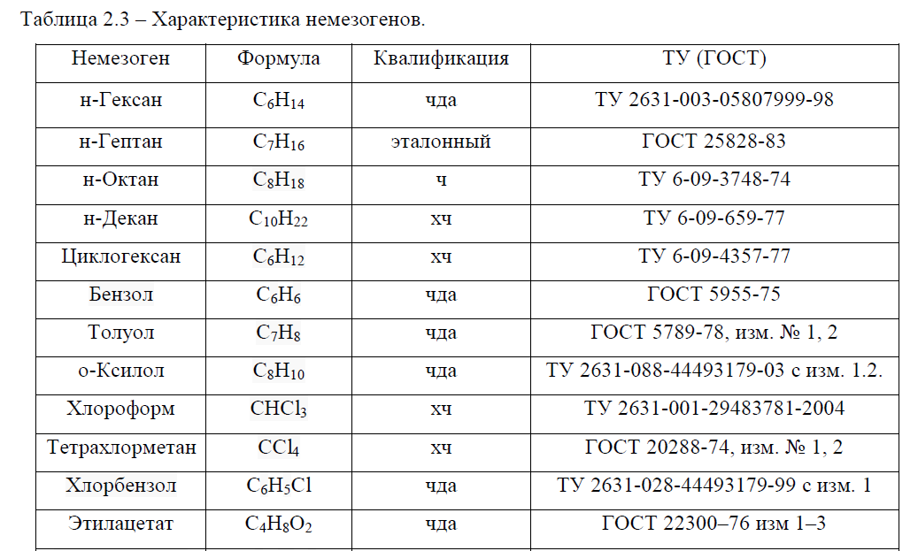
Свойства растворителей

Slide 3
Очистка органических веществ
Гордон А., Форд Р. Спутник химика. Физико-химические свойства, методики, библиография. – М.: Мир, 1976. – 541 с.
Вайсбергер А., Проскауэр Э., Риддик Дж., Тупс Э. Органические растворители. Физические свойства и методы очистки. - М.: Изд. ин. лит., 1958. - 518 с.

Slide 4
Суммарное содержание примесей в исходных ЖК реактивах
ЖК |  | Т_{ф.п.,} ^{о}С | Содержание примесей, мол. %
4ОЦБ | С₄Н₉O-Ph-Ph-СN | К 78,3±0,2 I 76,1 N | 1,0
5ОЦБ | С₅Н₁₁O-Ph-Ph-СN | К 48,3±0,3 N 67,5±0,3 I | 1,5
8ОЦБ | С₈Н₁₇O-Ph-Ph-СN | К 52,0±0,3 S_{A} 66,3 N 79,0 I | 1,4
PCH-3 | С₃Н₇-Cy-Ph-СN | К 43,3±0,2 N 44,3±0,3 I | 1,3
PCH-5 | С₅Н₁₁-Cy-Ph-СN | К 30,5±0,2 N 56,4±0,5 I | 1,4

Slide 5
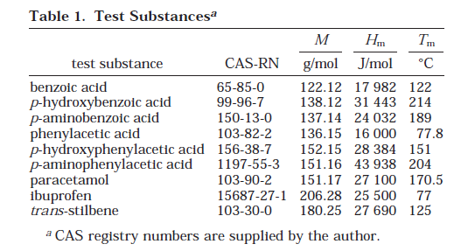
Свойства веществ

Slide 6
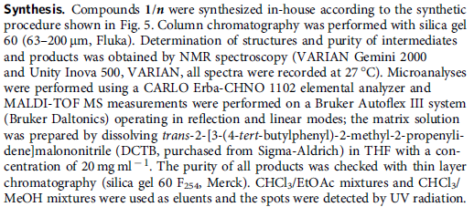
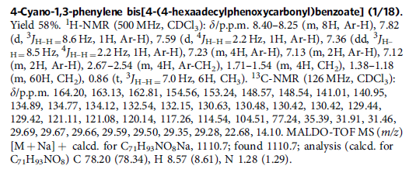

Slide 7

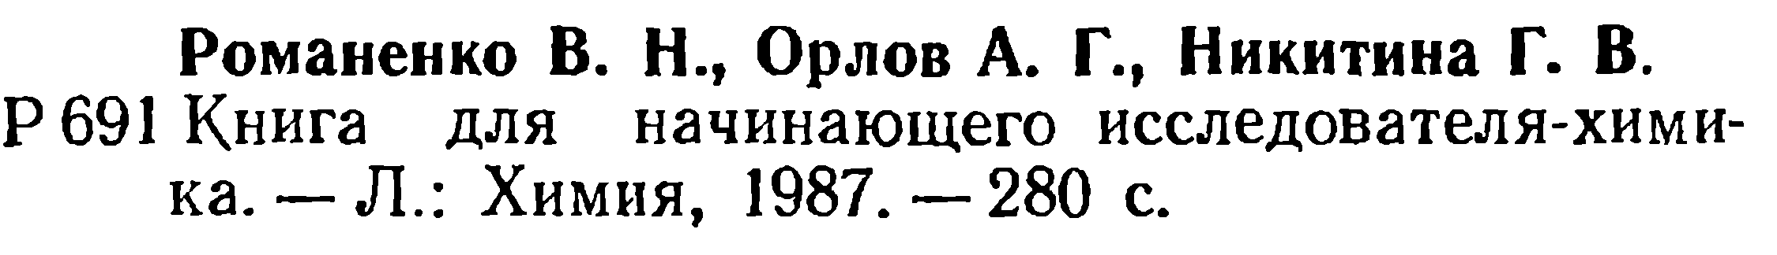

Slide 8
ПЕРВИЧНАЯ СТАТИСТИЧЕСКАЯ ОБРАБОТКА ДАННЫХ
Ошибки абсолютные и относительные, случайные и систематические.
m - количество измерений
Средняя арифметическая M_{a}=Σy/m=(y₁+y₂+...+y_{i}+...+y_{m})/m
Средняя геометрическая M_{g}=(Πy_{i})^{1/m}=(y₁⋅y₂⋅...⋅y_{i}⋅...⋅y_{m})^{1/m}
Средняя квадратическая
M_{s}=(Σy_{i}²/m)^{1/2}=((y₁²+y₂²+...+y_{i}²+...+y_{m}²)/m)^{1/2}
Медиана Md=y_{(m+1)/2} Md=(y_{m/2}+y_{m/2+1})/2

Slide 9
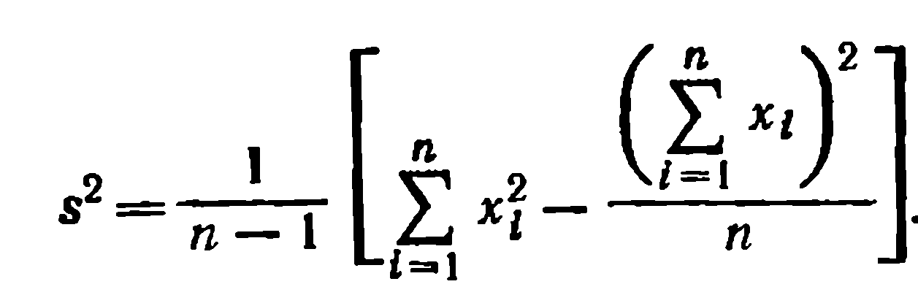
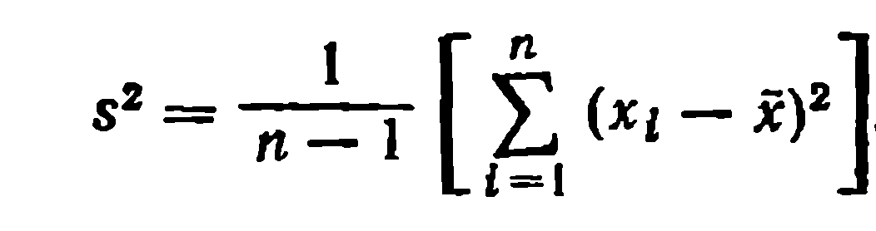
Дисперсия воспроизводимости
S_{j}²=Σ(y_{ij}-y_{срj})²/(m-1)=((y_{1j}-y_{срj})²+(y_{2j}-y_{срj})²+...+(y_{mj}-y_{срj})²)/(m-1)
Среднее квадратическое отклонение
S_{j}=(S_{j}²)^{1/2}=(Σ(Y_{i j}-Y_{ср j})²/(m-1))^{1/2}
Коэффициент вариации
V=S_{j} / Y_{ср j} ·100%
Размах
R = Y_{max j} – Y_{min j}
Доверительный интервал для среднего
B = y_{срj} ± t⋅S_{j}/((m)^{1/2}); t_{(m-1,α)}.
Notes:
еt

Slide 10
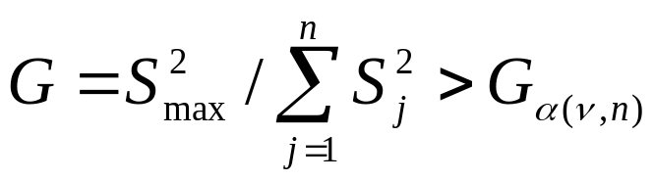
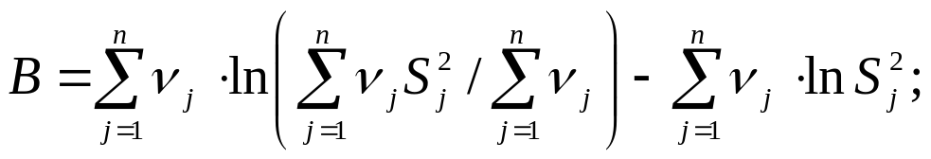
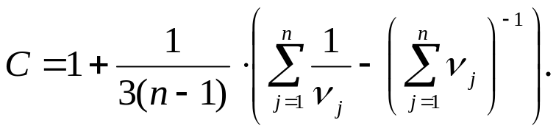
Исключение грубых промахов
По Q-критерию: Q = |y_{m}-y_{m-1}|/|y_{m}-y₁|
Проверка однородности дисперсий
F = S²₁/S²₂ – критерий Фишера;
G – критерий Кохрена
B/C – критерий Бартлетта (по χ² )

Slide 11
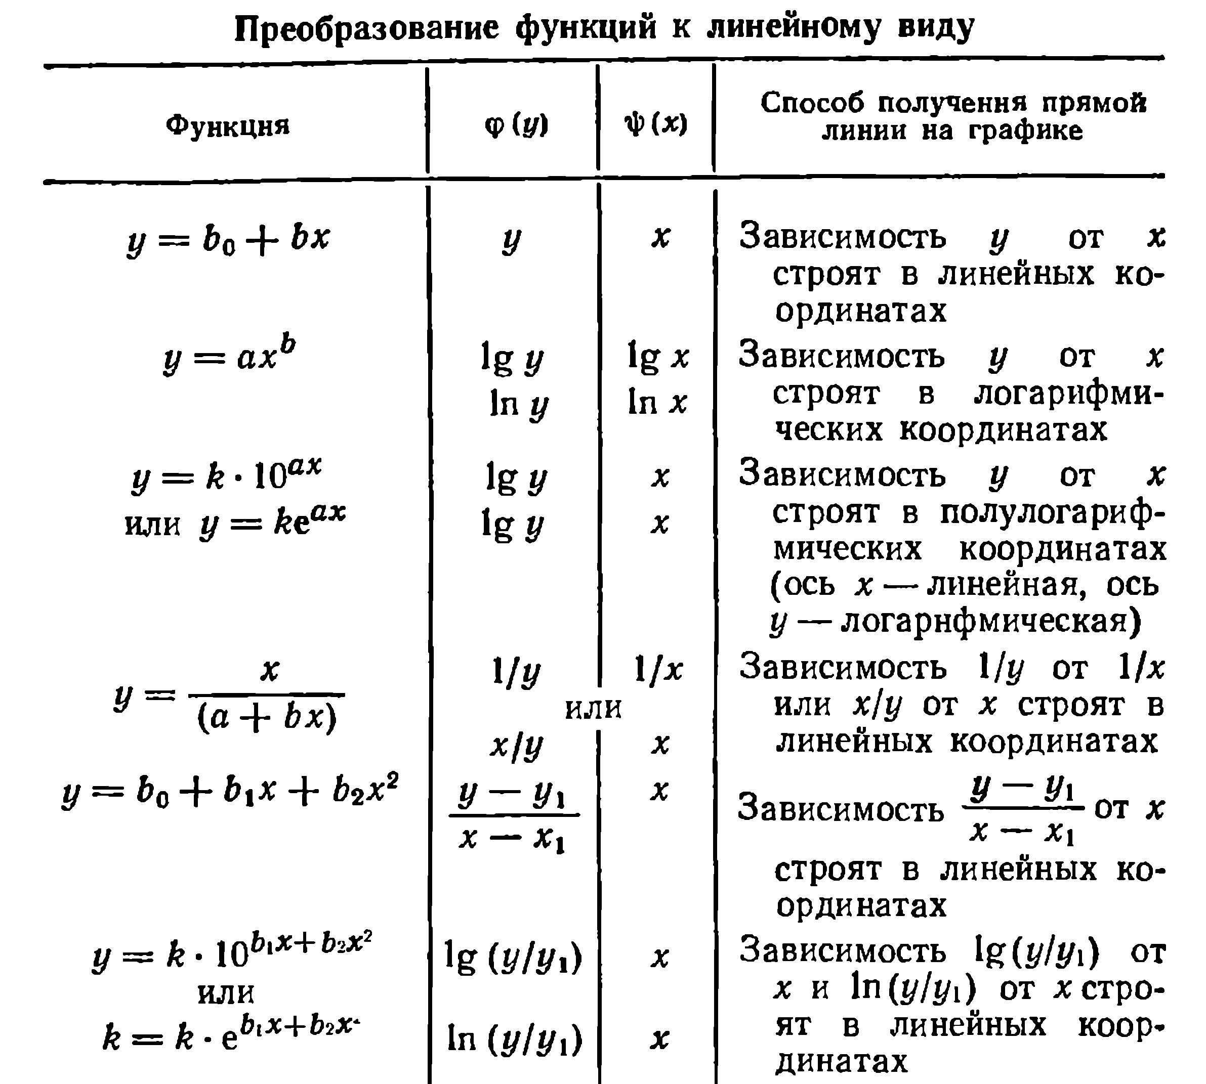

Slide 12
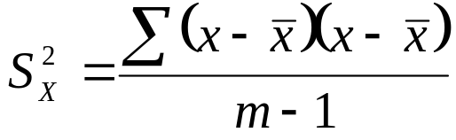
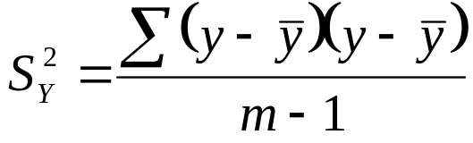
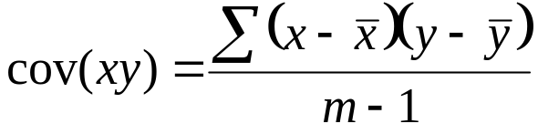
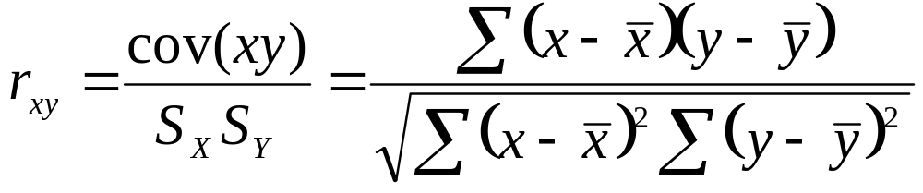
КОРРЕЛЯЦИОННЫЙ АНАЛИЗ
Зависимость между двумя переменными величинами называется статистической, если каждому значению одной из них соответству-ет множество значений другой, но число этих значений не является постоянным, а сами значения не отражают определенной закономер-ности.
Рассмотрим двумерные наблюдения, т.е. такие наблюдения, кото-рые дают значения двух случайных величин х и у.
Используем такую статистическую характеристику – ковариацию или второй смешанный центральный момент (иначе – корреляционный мо-мент) величин х и у:
Коэффициент корреляции

Slide 13
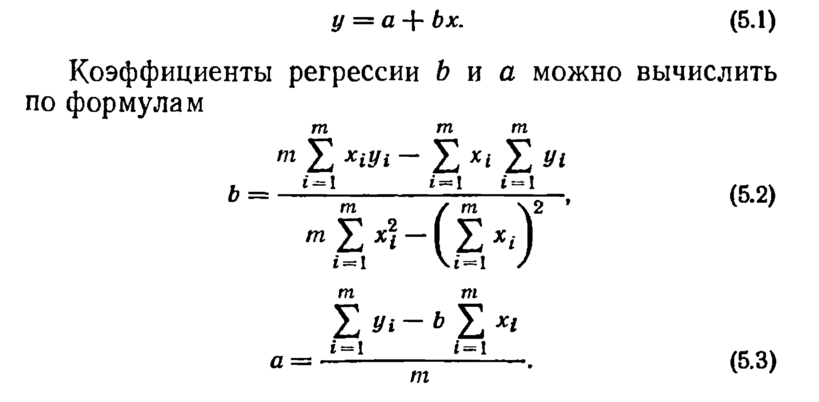

Slide 14
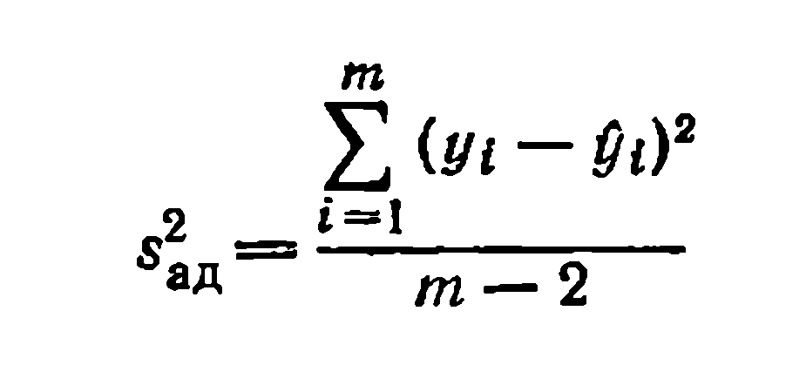
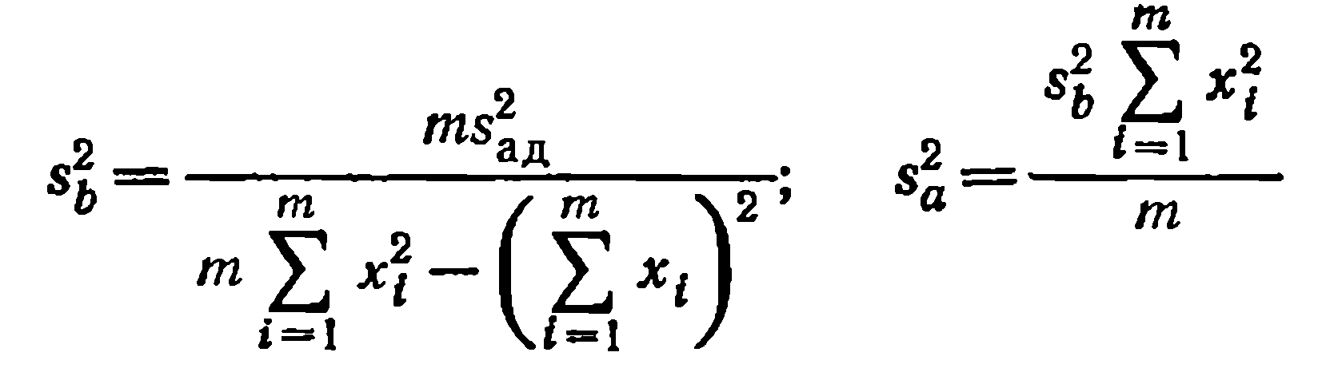
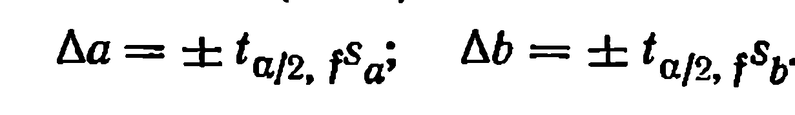
Расчет погрешностей в определении коэффициентов линейной зависимости

Slide 15
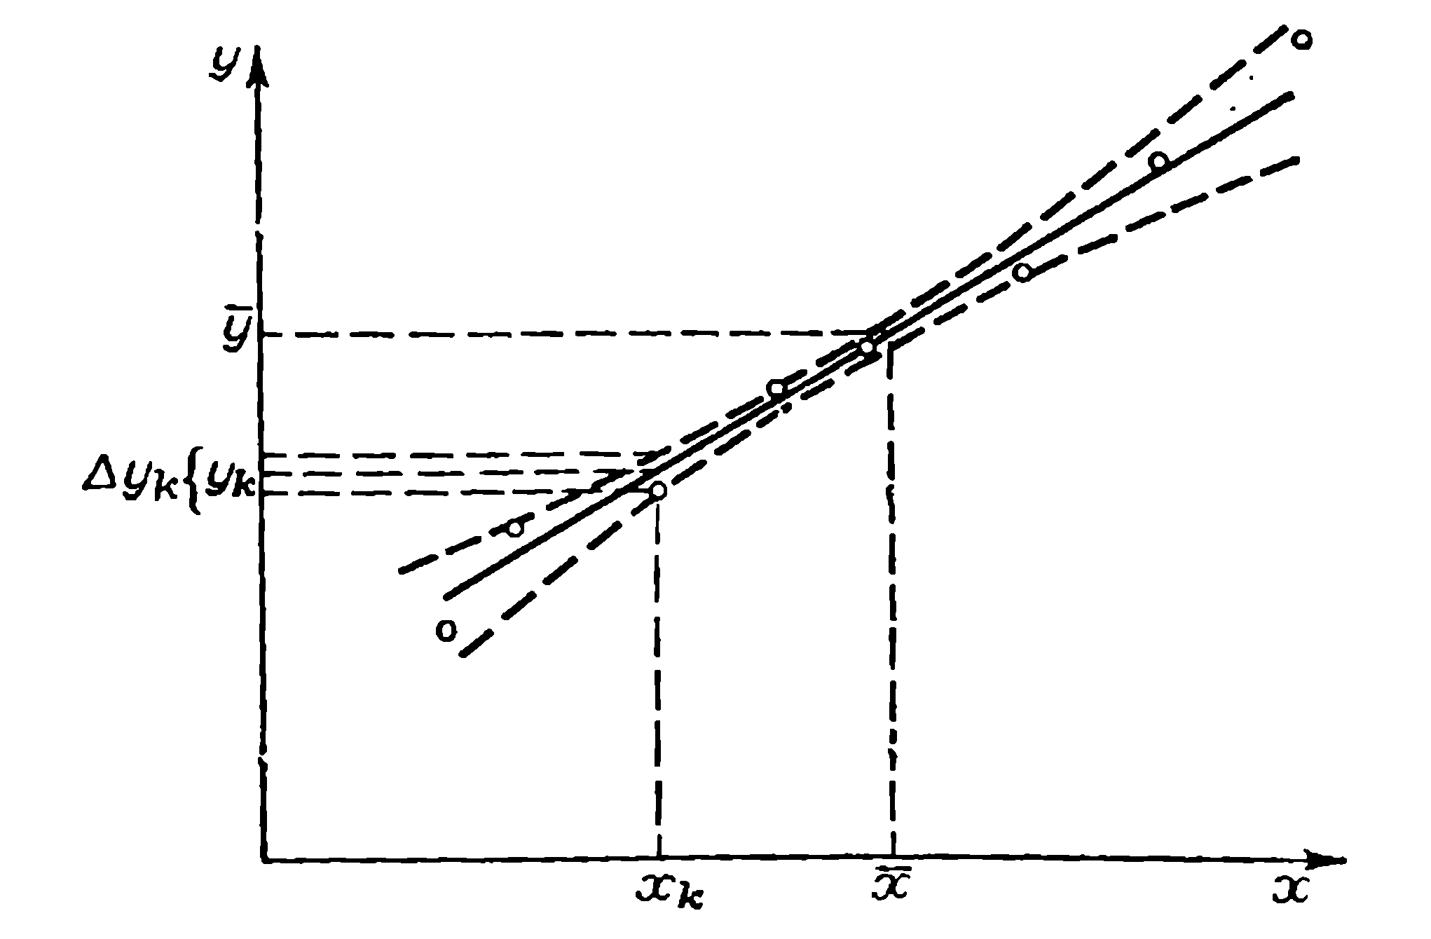
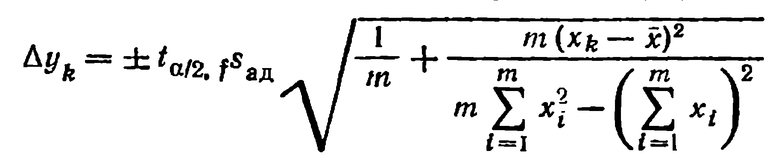
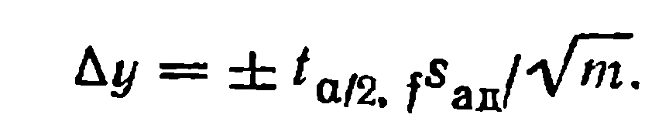

Slide 16
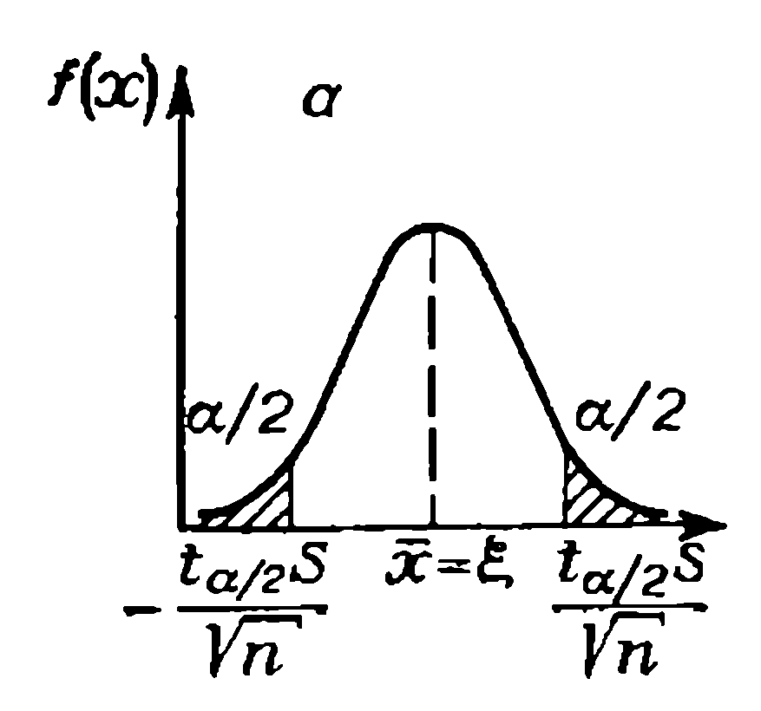
Обработка результатов эксперимента

Slide 17


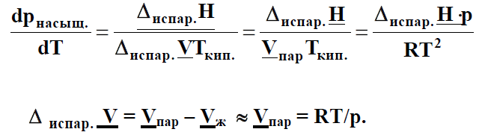
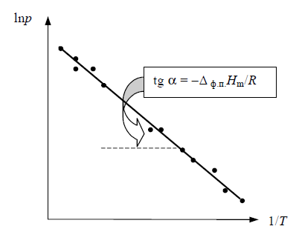


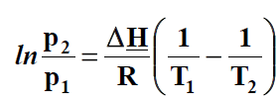

Slide 18
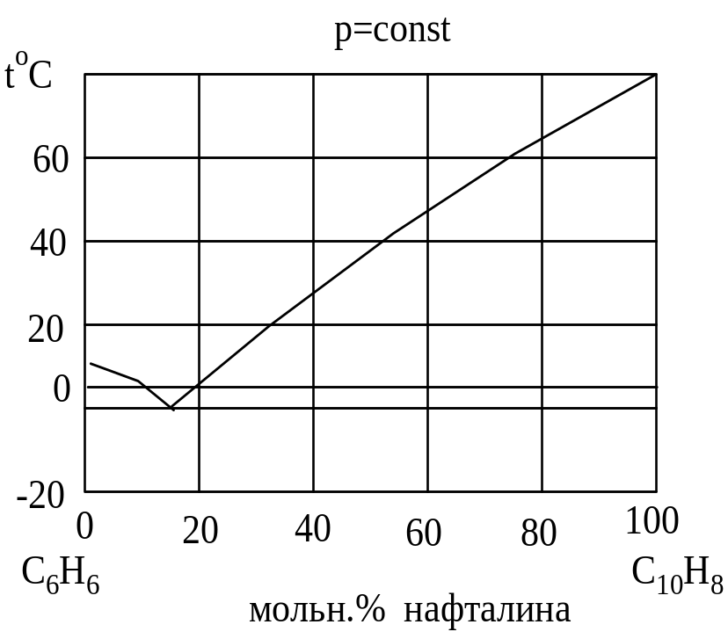

Уравнение Шредера
ln x₂ = ΔН^{о}_{пл}/R(1/T ^{о}_{пл.}- 1/Т_{пл.})

Slide 19
Индивидуальное задание №1
Рассчитайте энтальпию плавления (сольватации) для растворенного вещества и оцените погрешность ее определения.
Номер варианта соответствует номеру в журнале группы
В файле рассмотрен пример расчета

Slide 20

В рамках модели идеальных растворов для расчета растворимости
используют уравнение Шредера:
или ln x = ΔН^{о}_{пл.}/R(1/T^{о}_{пл.} - 1/Т)
x – мольная доля растворенного вещества в насыщенном растворе при температуре Т;
R = 8.314 Дж / (моль К) – универсальная газовая постоянная;
T^{о}_{пл.} и ΔН^{о}_{пл.} – температура и энтальпия плавления чистого вещества.
Это уравнение представляет собой линейную зависимость натурального логарифма мольной доли компонента от обратной температуры (в К)
ln x = А – В / Т
Y = a + b X, a и b - константы
a = ΔН^{о}_{пл.}/(R T^{о}_{пл.}), b = ΔН^{о}_{пл.} / R

Slide 21





Формулы для расчета коэффициентов а и b:
m – количество экспериментальных точек.
Вычисление дисперсии адекватности модели:
y_{i} и y_{i}´ – экспериментальные и расчетные значения
Вычисление дисперсий S_{a}² и S_{b}²
для коэффициентов а и b:

Slide 22
Расчет погрешности для коэффициентов Δa и Δb:
Δa = ±t(α=0,95; m-1) * S_{a}
Δb = ±t(α=0,95; m-1) * S_{b}
Расчет погрешности для энтальпии плавления
ΔΔH = Δb * R
Конечный ответ приведите в виде: Δ_{пл}H ± ΔΔH кДж моль⁻¹

Slide 23
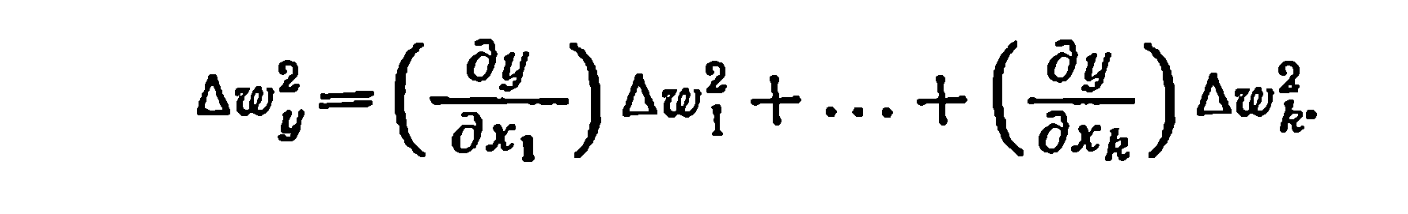
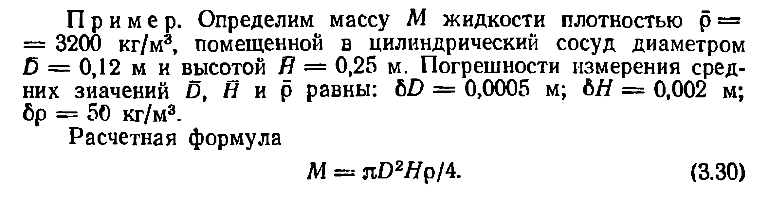
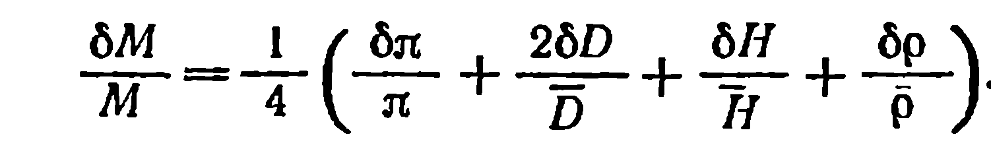
Определение значащих цифр

Slide 24
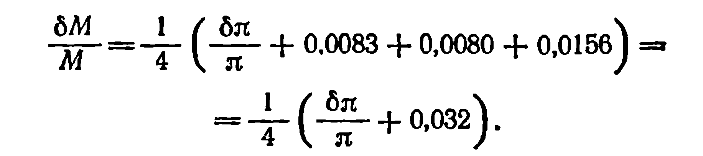
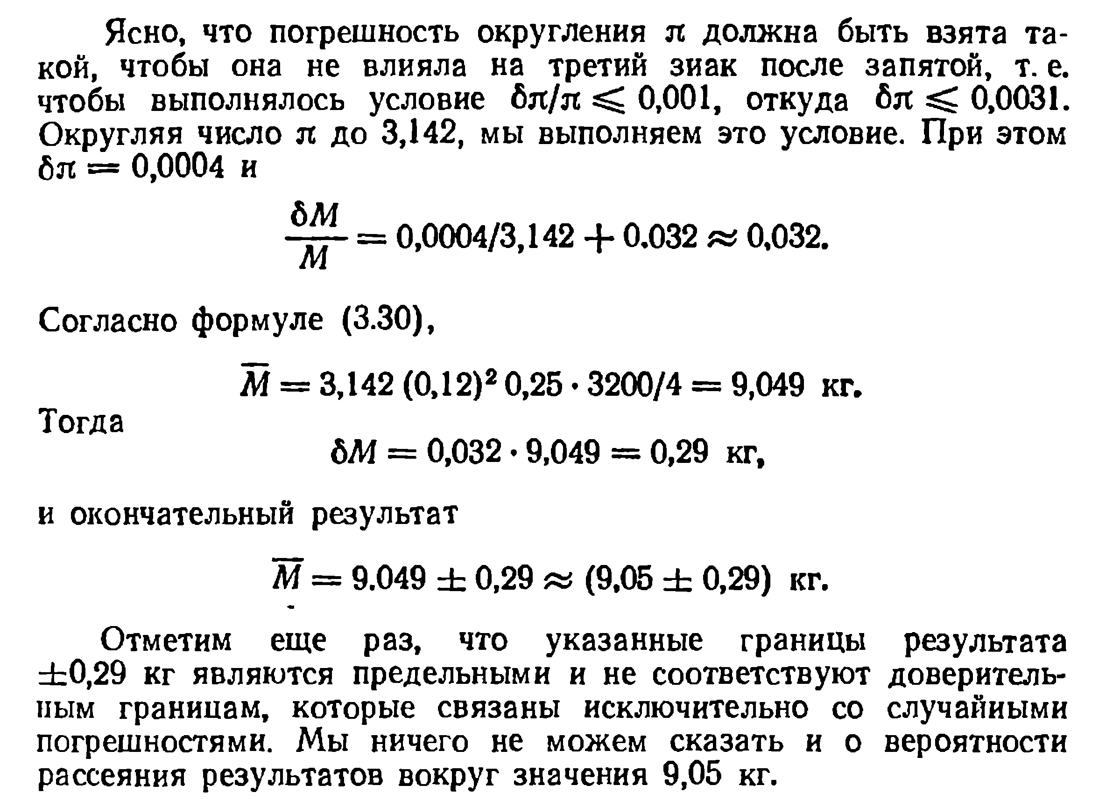

Slide 25
ГОСТ (Оформление результатов НИР).
ГОСТ 7.32-2017. Отчет о научно-исследовательской работе. Структура и правила оформления.
Положение о магистерской диссертации МИРЭА.
Оформление списка литературы (ГОСТ 7.1-2003).

Slide 26
Примеры оформления списка литературы (ГОСТ 7.1-2003):
Боголюбов, А. Н. О вещественных резонансах в волноводе с неоднородным заполнением / А. Н. Боголюбов, А. Л. Делицын, M. Д. Малых // Вестн. Моск. ун-та. Сер. 3, Физика. Астрономия. – 2001. – № 5. – С. 23–25.
Рид, Р. Свойства газов и жидкостей / Р. Рид, Дж. Праусниц, Т. Шервуд. - Л. : Химия, 1982, 592 с.
Pestov, S. Liquid crystals / S. Pestov, V. Vill / In: Springer Handbook of Condensed Matter and Materials Data. 2 ed. / ed.: W. Martienssen - Berlin: Springer, 2018. P. 955-987.
Пат. 2187888 Российская Федерация, МПК⁷ H 04 В1/38, Н 04 J13/00. Приемопередающее устройство / Чугаева В. И. ; заявитель и патентообладатель Воронеж. науч.-исслед. ин-т связи. – №2000131736/09 ; заявл. 18.12.00 ; опубл. 20.08.02, Бюл. № 23

